Slide 1

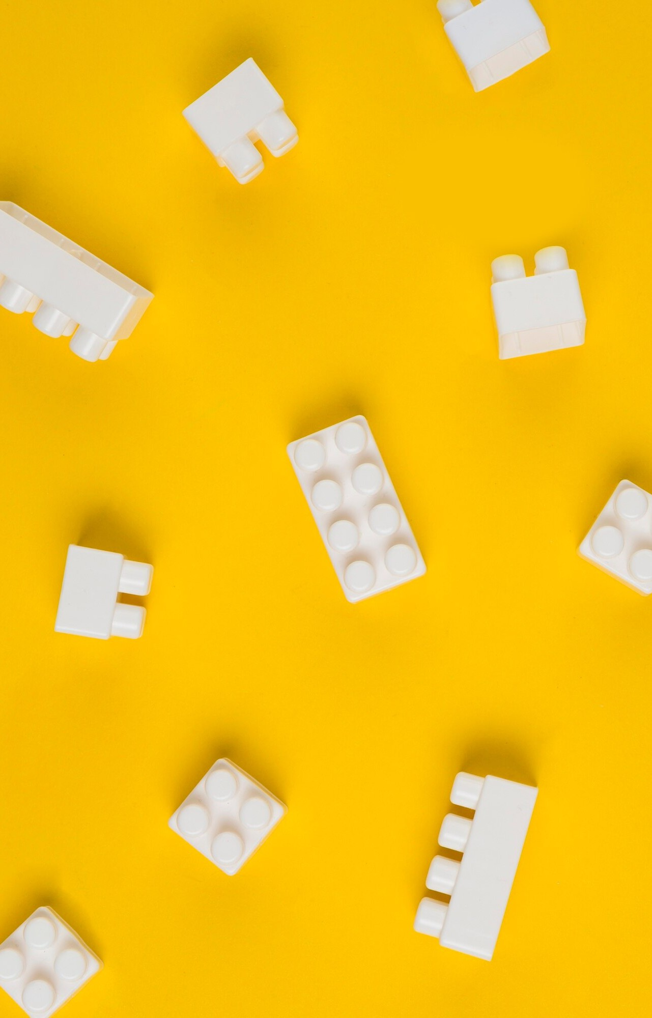
CSR SEBAGAI INSTRUMEN UNTUK MENJAGA REPUTASI PERUSAHAAN
TANGGUNG JAWAB PERUSAHAAN MENDUKUNG PEMBANGUNAN BERKELANJUTAN,
STUDI KASUS LEGO
DADAN FIRDAUS : 224121013
FAUZAN JATINIKA ABROR : 224121016
IKE OKTAVIANI : 224121109
RUWAIDA : 224121086
TUGAS KELOMPOK MATA KULIAH KOMUNIKASI KORPORAT DAN PEMBERDAYAAN SOSIAL
5 DESEMBER 2024

Slide 2
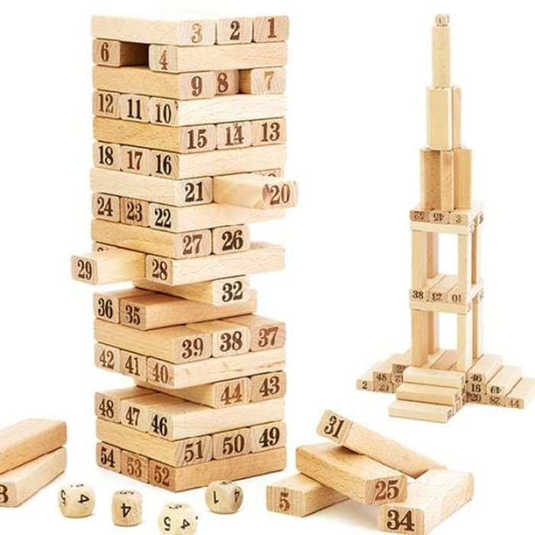
PENDAHULUAN
Setiap perusahaan menginginkan memiliki reputasi yang baik, tidak ada perusahaan yang ingin reputasinya buruk.
Membangun reputasi perusahaan membutuhkan waktu yang lama dan dilakukan secara konsisten, menurut beberapa referensi setidaknya membutuhkan waktu 20 tahun untuk membangun reputasi yang kokoh, namun hanya waktu sekejap untuk meruntuhkan reputasi, dan pemulihannya membutuhkan paling cepat 4 tahun.
Salah satu factor yang paling signifikan mempengaruhi reputasi perusahaan ialah sejauh mana perusahaan bertanggung jawab terhadap sosial dan lingkungannya.
Lego, perusahaan dengan reputasi terbaik di dunia, karena dipersepsikan sangat baik dalam hal ESG, keadilan di tempat kerja, menggunakan bahan baku ramah lingkungan, kepemimpinan, branding, dan banyak lagi
Boeing, reputasi dan nilai sahamnya anjlok, karena dipersepsikan kurang bertanggung jawab pada konsumen sebagai korban kecelakaan
92% konsumen mempercayai merek yang bertanggung jawab secara sosial atau ramah lingkungan (Berdasarkan survei Business Dasher)
88% konsumen lebih cenderung setia pada perusahaan yang mendukung tujuan sosial dan lingkungan (Forbes)
66% konsumen bersedia membayar lebih untuk mendukung perusahaan yang berkomitmen terhadap CSR (ReputationX)

Slide 3
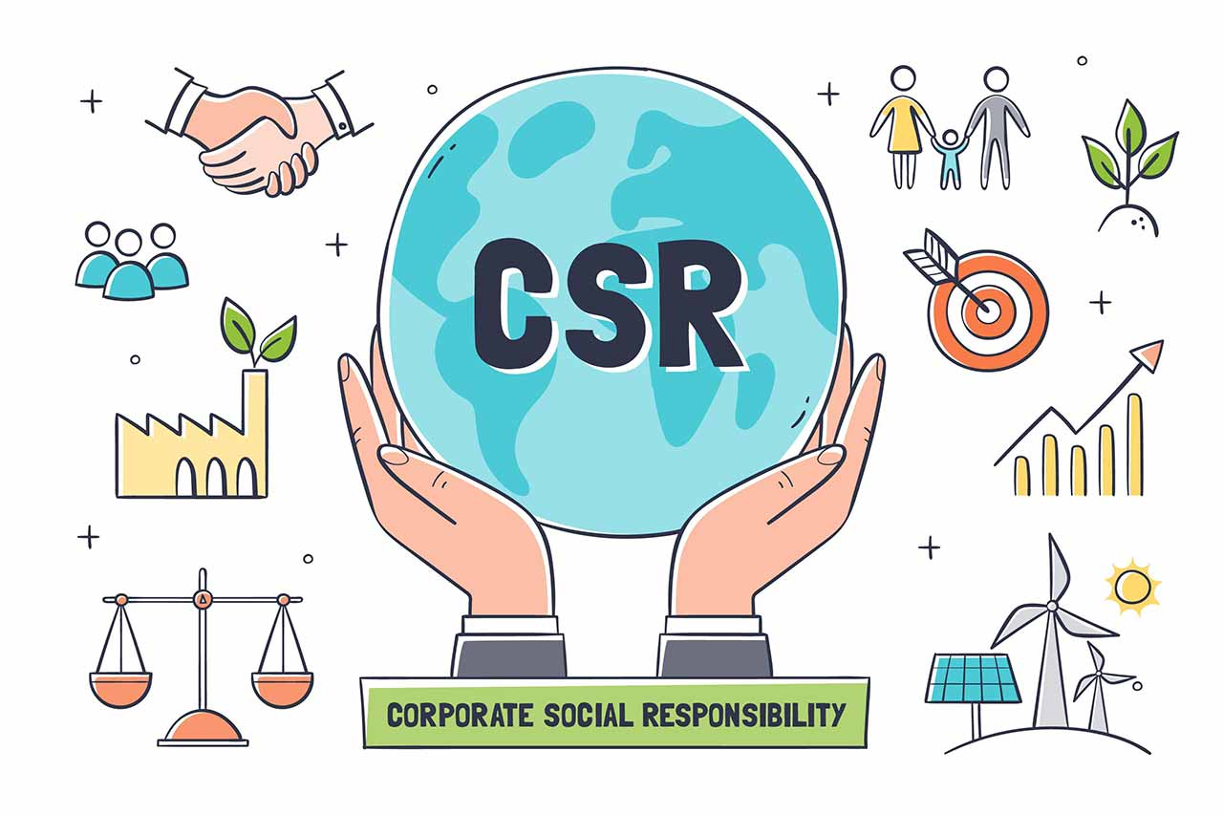
PENGERTIAN CSR
The World Business Forum For Sustainable Development
Sankat dan Clement (2002) dalam Rudito dan Famiola (2007)
ISO 26000 SOCIAL RESPONSIBILITY
CSR sebagai komitmen perusahaan untuk berkontribusi dalam Pembangunan ekonomi berkelanjutan, bekerja dengan karyawan perusahaan, keluarga karyawan, komunitas lokal, dan komunitas secara keseluruhan dalam rangka meningkatkan kualitas kehidupan.
CSR sebagai komitmen usaha untuk bertindak secara etis, beroperasi secara legal dan berkontribusi untuk meningkatkan kualitas hidup dari karyawan, keluarga, komunitas lokal, dan komunitas secara luas. Secara umum CSR sebagai bentuk kegiatan untuk meningkatkan kualitas kehidupan Masyarakat melalui peningkatan kemampuan manusia sebagai individu untuk beradaptasi dengan keadaan sosial yang ada
Tanggung jawab sosial (SR) yaitu sebuah tanggung jawab organisasi dari dampak yang ditimbulkan melalui aktivitas dan Keputusan organisasi terhadap masayarakat dan lingkungan melalui transparansi dan perilaku etis untuk berkontribusi pada Pembangunan berkelanjutan termasuk didadalamnya Kesehatan dan kesejahteraan Masyarakat, mempertimbangkan harapan para pemangku kepentingan, patuh terhadap hukum yang berlaku dan konsisten dengan norma perilaku internasional, serta terintegrasi di seluruh organisasi dan dipraktikkan dalam hubungannya.

Slide 4
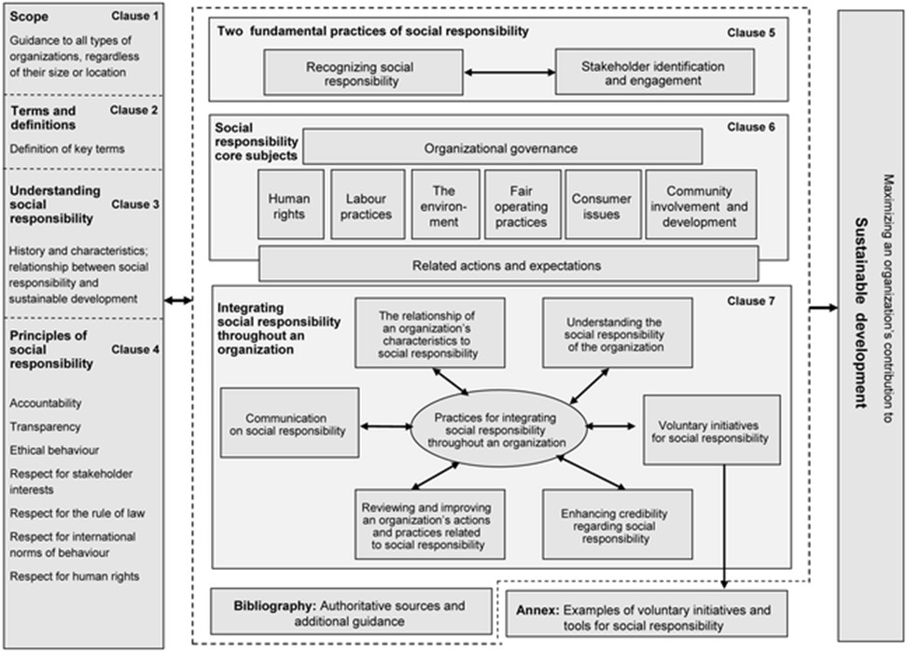
PANDUAN CSR BERDASARKAN
ISO 26000 SR

Slide 5
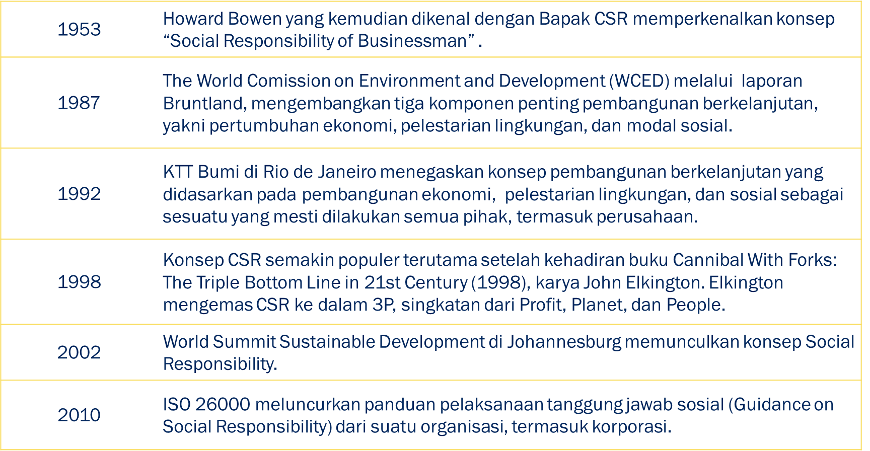
PERKEMBANGAN CSR

Slide 6
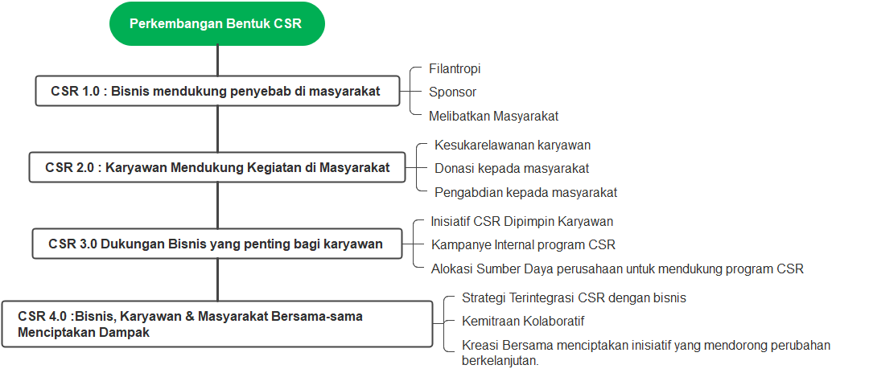
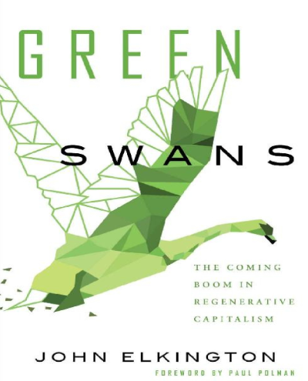
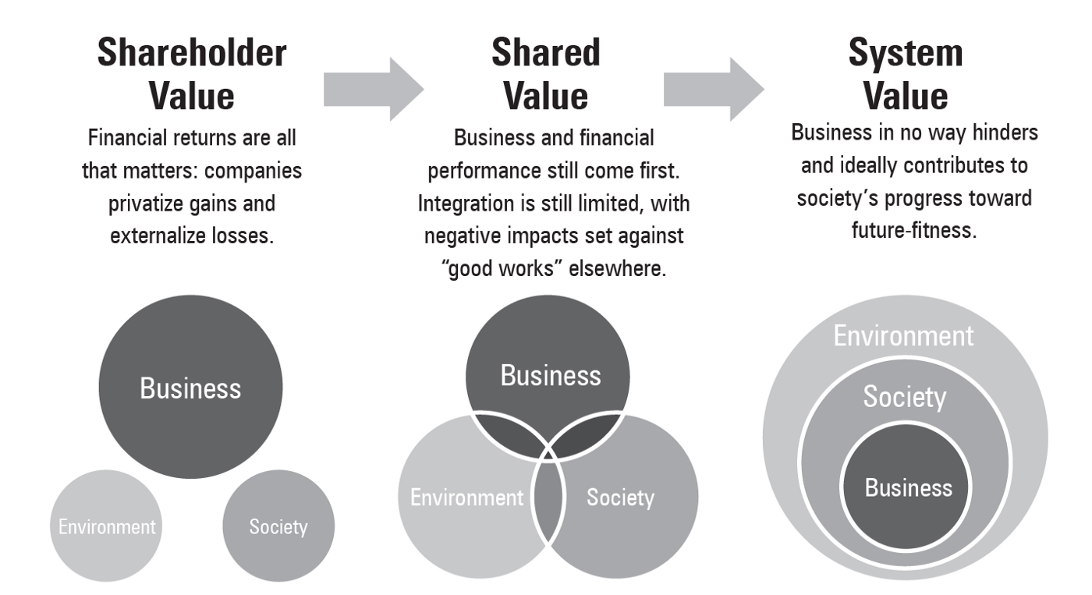
PERKEMBANGAN BENTUK CSR
Keuntungan finansial adalah satu-satunya yang penting, perusahaan memprivatisasi keuntungan dan mengeksternalisasi kerugian
Kinerja Bisnis dan Keuangan masih menjadi prioritas. Integrasi masih terbatas, dengan dampak negatif terhadap pekerjaan baik di tempat lain
Bisnis sama sekali tidak menghalangi dan idealnya berkontribusi terhadap kemajuan masyarakat menuju kebugaran masa depan
Notes:
https://goodup.com/evolution-of-csr/

Slide 7
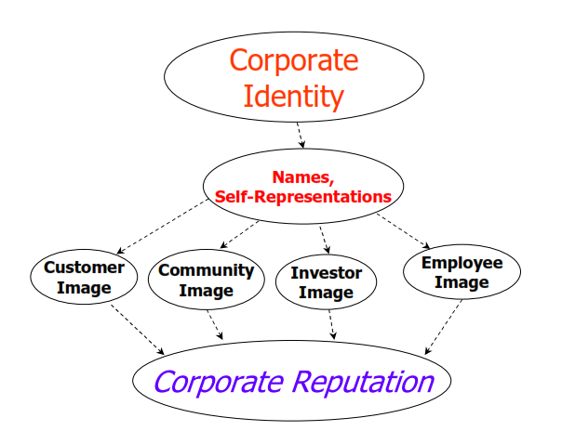
DEFINISI REPUTASI PERUSAHAAN
Reputasi adalah total penilaian dari atribut-atribut stakeholder pada perusahaan, berdasarkan pada persepsi-persepsi mereka dan interpretasi-interpretasi pada image/citra perusahaan yang dikomunikasikan secara terus menerus. Menurut Dalton dan Croft (2003)
Reputasi yang baik merupakan salah satu aset strategis bagi sebuah perusahaan karena terkait dengan evaluasi dan penilaian eksistensi perusahaan di mata publik dan masyarakat luas.
Pembentukan reputasi perusahaan hasil dari konsistensi dan keselarasan antara presentasi diri perusahaan, persepsi stakeolder, dan kenyaataan atau realitas yang terbangun antar internal perusahaan dengan stakeholdernya. Konsistensi dan keselarasan tersebut mendukung menguatnya ingatan di benak stakeolder dan terbangunnya kesadaran persepsi positif terhadap perusahaan.
“karena nila setitik, rusak susu sebelanga”

Slide 8
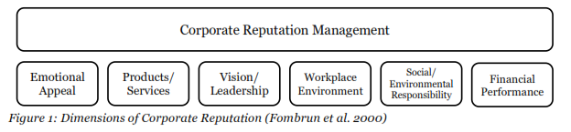
DIMENSI REPUTASI PERUSAHAAN
Emotional appeal menggambarkan perusaaan dihormati dan dicintai serta dihargai oleh stakeholdernya
Product and service menggambarkan kualitas produk dan keandalan produk yang sangat bagus
Vision / Leadership menggambarkan persepsi stakeholder bahwa perusahaan memiliki visi dan strategi jangka panjang untuk mencapai masa depan yang berkelanjutan
Workplace environment menggambarkan persepsi stakeolder bahwa perusahaan dipercaya dikelola dengan baik, memiliki tenaga kerja yang baik, dan lingkungan kerja yang aman dan nyaman.
Social/environmental responsibility menggambarkan perusahaan bertanggung jawab secara sosial dan lingkungan terhadap dampak yang ditimbulkannya
Finansial performance menggambarkan sejauh mana perusahaan profitable dan memiliki kemampuan kinerja keuangan yang optimal

Slide 9
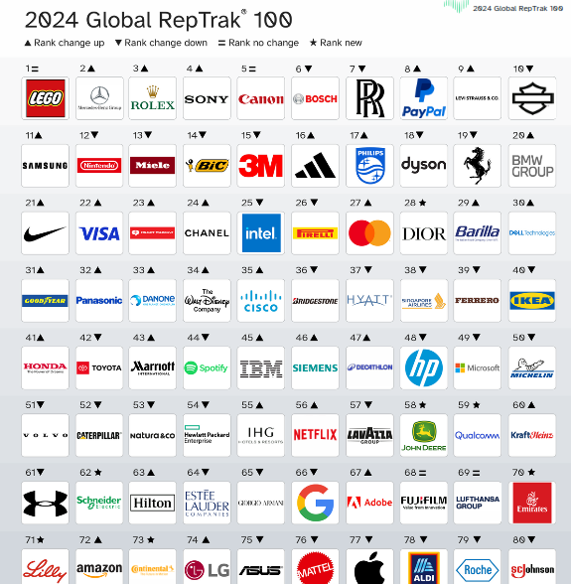
PERUSAHAAN LEGO
Lego didirikan pada tahun 1932 oleh Ole Kirk Kristiansen, dan dibuat berdasarkan batu bata LEGO yang ikonik, perusahaan ini merupakan salah satu produsen bahan mainan terkemuka di dunia yang berasal dari Denmark.
Lego mendapatkan penghargaan reputasi terbaik nomor 1 dari 100 perusahaan global 2 tahun berturut turut tahun 2023 dan 2024 dari Reptrak.
Perusahaan RepTrak adalah perusahaan data dan wawasan reputasi terkemuka di dunia. Didirikan pada tahun 2004, The RepTrak Company memiliki basis data pembandingan reputasi terbesar di dunia dengan lebih dari 1 juta peringkat perusahaan per tahun yang digunakan oleh CEO, dewan direksi, dan eksekutif di lebih dari 60 negara di seluruh dunia.

Slide 10
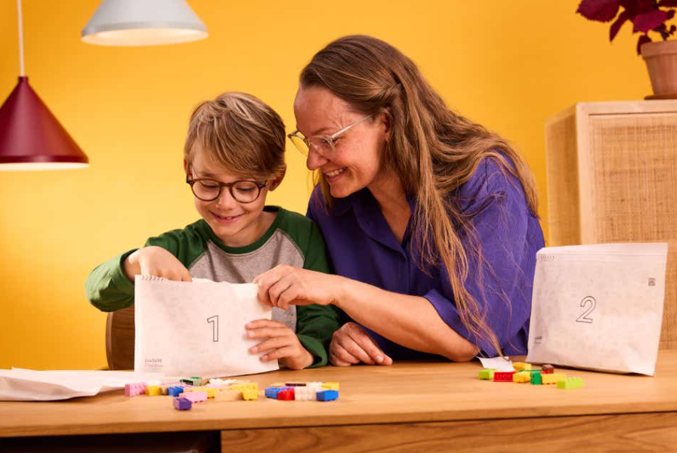
Inisiatif CSR Lego
Lego telah meluncurkan berbagai inisiatif CSR yang fokus pada pendidikan, keberlanjutan, dan komunitas. Salah satunya adalah program Lego Foundation yang mendukung pembelajaran kreatif untuk anak-anak. Melalui program ini, Lego berkontribusi pada pengembangan masyarakat dan
lingkungan.

Slide 11
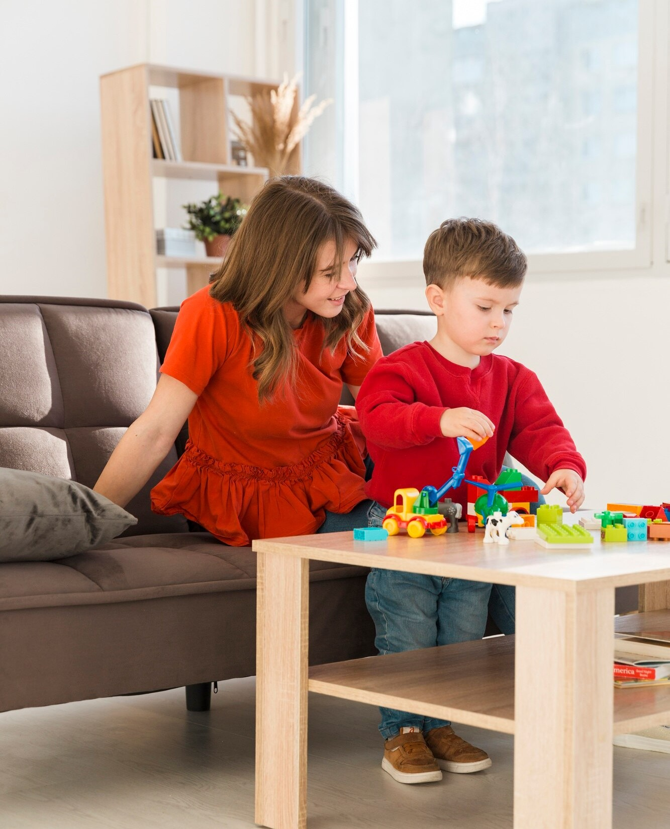
Dampak Positif
Melalui CSR yang efektif, Lego tidak hanya meningkatkan reputasi perusahaan, tetapi juga menciptakan loyalitas pelanggan. Inisiatif ini membantu membangun hubungan yang lebih kuat dengan konsumen dan meningkatkan kepercayaan terhadap merek. Dampak positif ini berkontribusi pada pertumbuhan jangka panjang.
Misalnya, program pendidikan mereka telah menciptakan hubungan emosional yang lebih dalam dengan konsumen. Selain itu, komitmen pada keberlanjutan menunjukkan bahwa Lego peduli terhadap masa depan, tidak hanya untuk bisnisnya, tetapi juga untuk dunia.

Slide 12
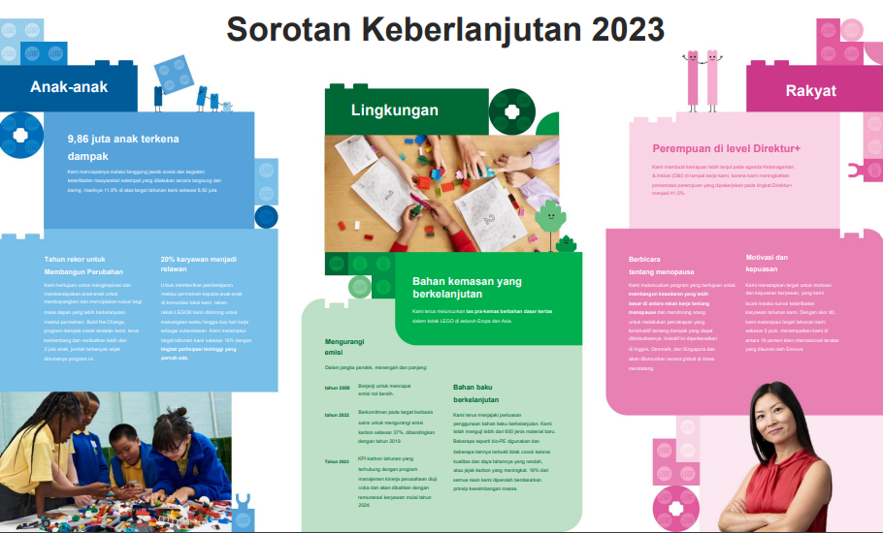
BENTUK CSR LEGO

Slide 13
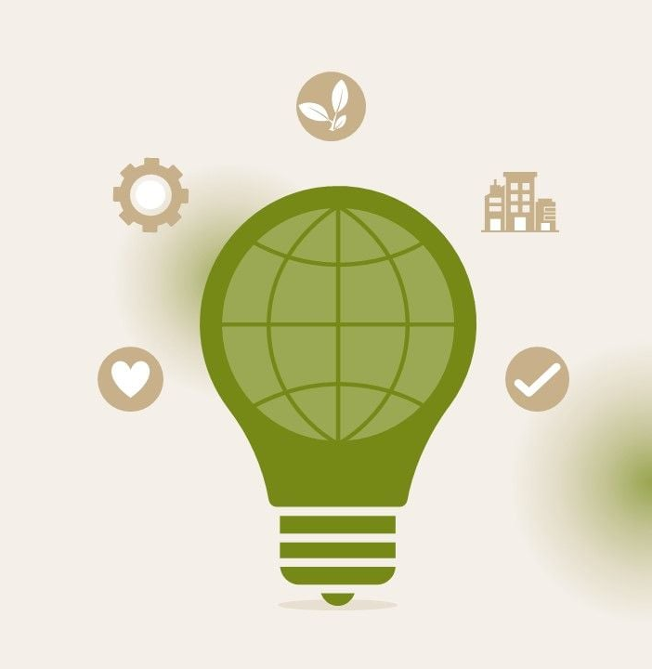
Analisis SWOT CSR
Lego memiliki banyak kekuatan dalam menjalankan CSR, seperti kualitas produk yang diakui secara global dan strategi CSR yang terintegrasi dengan visi perusahaan. Hal ini memungkinkan mereka menciptakan dampak positif yang berkelanjutan bagi masyarakat dan lingkungan. Namun, tantangan tetap ada, terutama tingginya biaya implementasi program seperti peralihan ke material ramah lingkungan.
Di sisi lain, peluang besar terbuka lebar, terutama untuk memperluas inisiatif CSR ke wilayah-wilayah baru yang membutuhkan akses pendidikan. Program seperti Lego Foundation dapat menjadi solusi bagi tantangan pendidikan di negara berkembang, sekaligus memperkuat reputasi global Lego.
Namun, ancaman dari pesaing seperti Mattel, yang fokus pada inklusivitas, menjadi pengingat bahwa Lego perlu terus berinovasi agar tetap relevan. Dengan menggabungkan keberlanjutan dan nilai-nilai sosial lainnya seperti inklusivitas, Lego dapat mempertahankan posisinya sebagai pemimpin dalam industri mainan.

Slide 14
Studi Kasus Kompetitor
Dalam dunia industri mainan, baik Lego maupun Mattel memiliki pendekatan CSR yang unik dan beragam. Lego menonjol dengan fokus pada keberlanjutan dan pendidikan anak-anak. Program-program seperti penggunaan material ramah lingkungan dan Lego Foundation yang mendukung pembelajaran kreatif menunjukkan komitmen mereka untuk menciptakan dampak jangka panjang, tidak hanya pada lingkungan tetapi juga pada generasi masa depan.
Sementara itu, Mattel menonjol dalam hal inklusivitas, terutama melalui inovasi dalam produk mereka, seperti boneka dengan berbagai bentuk tubuh, warna kulit, dan representasi disabilitas. Pendekatan ini menarik perhatian konsumen modern yang semakin peduli pada nilai-nilai keberagaman dan kesetaraan.
Kelebihan utama Lego terletak pada pendekatan berkelanjutan yang berbasis komunitas, di mana mereka berusaha menciptakan produk dan inisiatif yang berdampak langsung pada masyarakat. Namun, Lego juga memiliki peluang besar untuk memperbaiki dan memperluas cakupan CSR-nya dengan meniru pendekatan Mattel dalam hal inklusivitas. Dengan mengintegrasikan nilai-nilai keberagaman ke dalam produknya, Lego dapat memperkuat posisinya sebagai pemimpin dalam industri mainan yang tidak hanya inovatif tetapi juga relevan dengan kebutuhan sosial saat ini.

Slide 15
Kesimpulan
CSR Lego merupakan kunci dalam membangun reputasi perusahaan yang kuat. Dengan fokus pada keberlanjutan dan komunitas, Lego tidak hanya menciptakan produk yang berkualitas, tetapi juga berkontribusi pada masyarakat.
Melalui pendekatan ini, Lego dapat terus berkembang dan menjadi pemimpin dalam industri.
CSR Lego unggul dalam keberlanjutan dan pendidikan sebagai strategi utama membangun reputasi, namun tantangan biaya tinggi dan ancaman dari pesaing seperti Mattel, yang fokus pada inklusivitas, menjadi peluang bagi Lego untuk memperluas inisiatif CSR agar tetap relevan dan kompetitif di pasar global.

Slide 16


